Slide 1

Внедряем ревью документации под ключ: от процесса до этикета
Никита
Харичкин,
@avtolicsipu

Slide 2
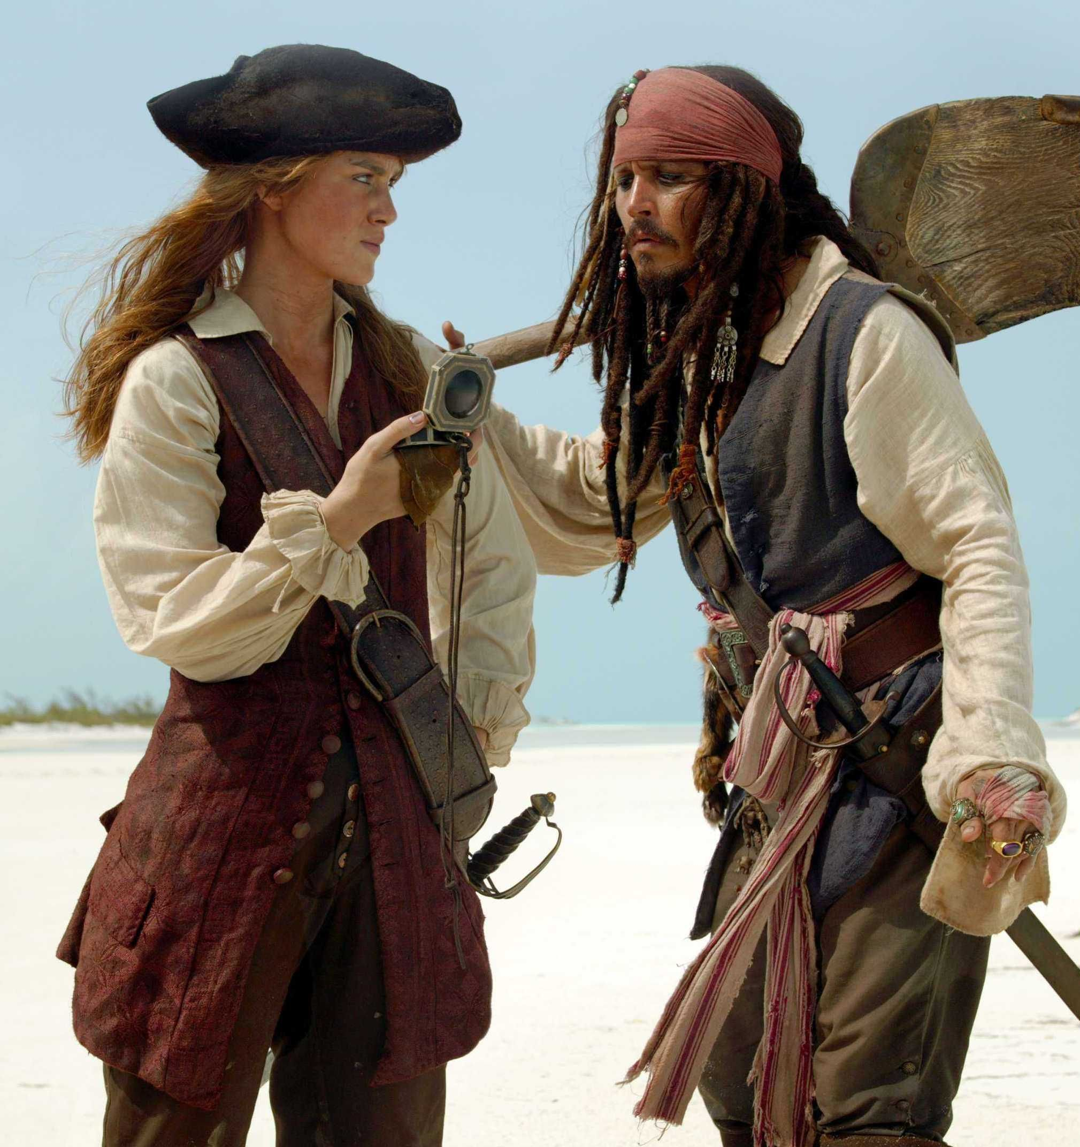
План доклада
Определение
Польза для каждого
Стоит ли проводить
Чек-лист
Каков процесс у нас
Как организовать
Как внедрить
Какие возникнут проблемы
Культура комментариев

Slide 3
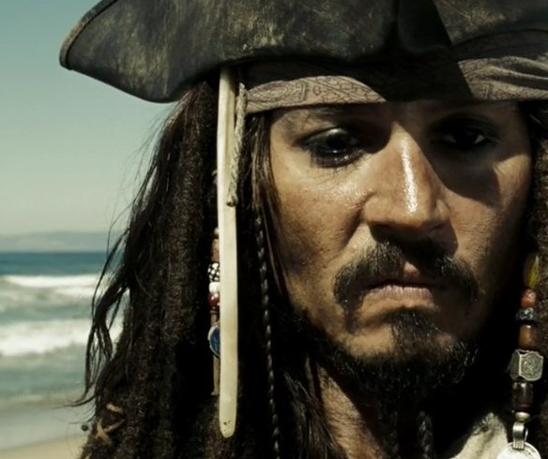
Признание ошибок
Я ошибаюсь

Slide 4
Признание ошибок
Я ошибаюсь
Хоть и подготовлен и стараюсь
И я не специально

Slide 5
Признание ошибок
Я ошибаюсь
Хоть и подготовлен и стараюсь
И я не специально
Сам я не замечу
Пусть потребитель и проверяет!?

Slide 6
Признание ошибок
Я ошибаюсь
Хоть и подготовлен и стараюсь
И я не специально
Сам я не замечу
Пусть потребитель и проверяет!?
Нам нужна поддержка коллег
Чем раньше, тем лучше

Slide 7
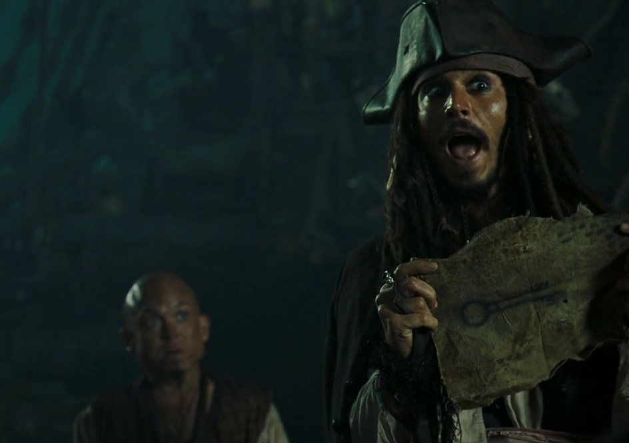
Определение Док ревью
«Проверка артефакта программного продукта лицами, отличными от его автора, с целью выявления дефектов (отклонений от спецификаций или стандартов) и возможностей улучшения» – К. Вигерс

Slide 8
Определение Док ревью
«Проверка артефакта программного продукта лицами, отличными от его автора, с целью выявления дефектов (отклонений от спецификаций или стандартов) и возможностей улучшения» – К. Вигерс
Артефакты аналитика:
Спецификация
Набор требований
Описание бизнес-процессов

Slide 9
Определение Док ревью
«Проверка артефакта программного продукта лицами, отличными от его автора, с целью выявления дефектов (отклонений от спецификаций или стандартов) и возможностей улучшения» – К. Вигерс
Артефакты аналитика:
Спецификация
Набор требований
Описание бизнес-процессов
Ревью – универсальный подход

Slide 10

Что даёт ревью: ревьюеру
Обучение на чужих ошибках и перенятие лучших практик

Slide 11
Что даёт ревью: ревьюеру
Обучение на чужих ошибках и перенятие лучших практик
Разностороннее погружение в функциональность проекта

Slide 12
Что даёт ревью: ревьюеру
Обучение на чужих ошибках и перенятие лучших практик
Разностороннее погружение в функциональность проекта
Улучшение навыка восприятия и проверки информации

Slide 13
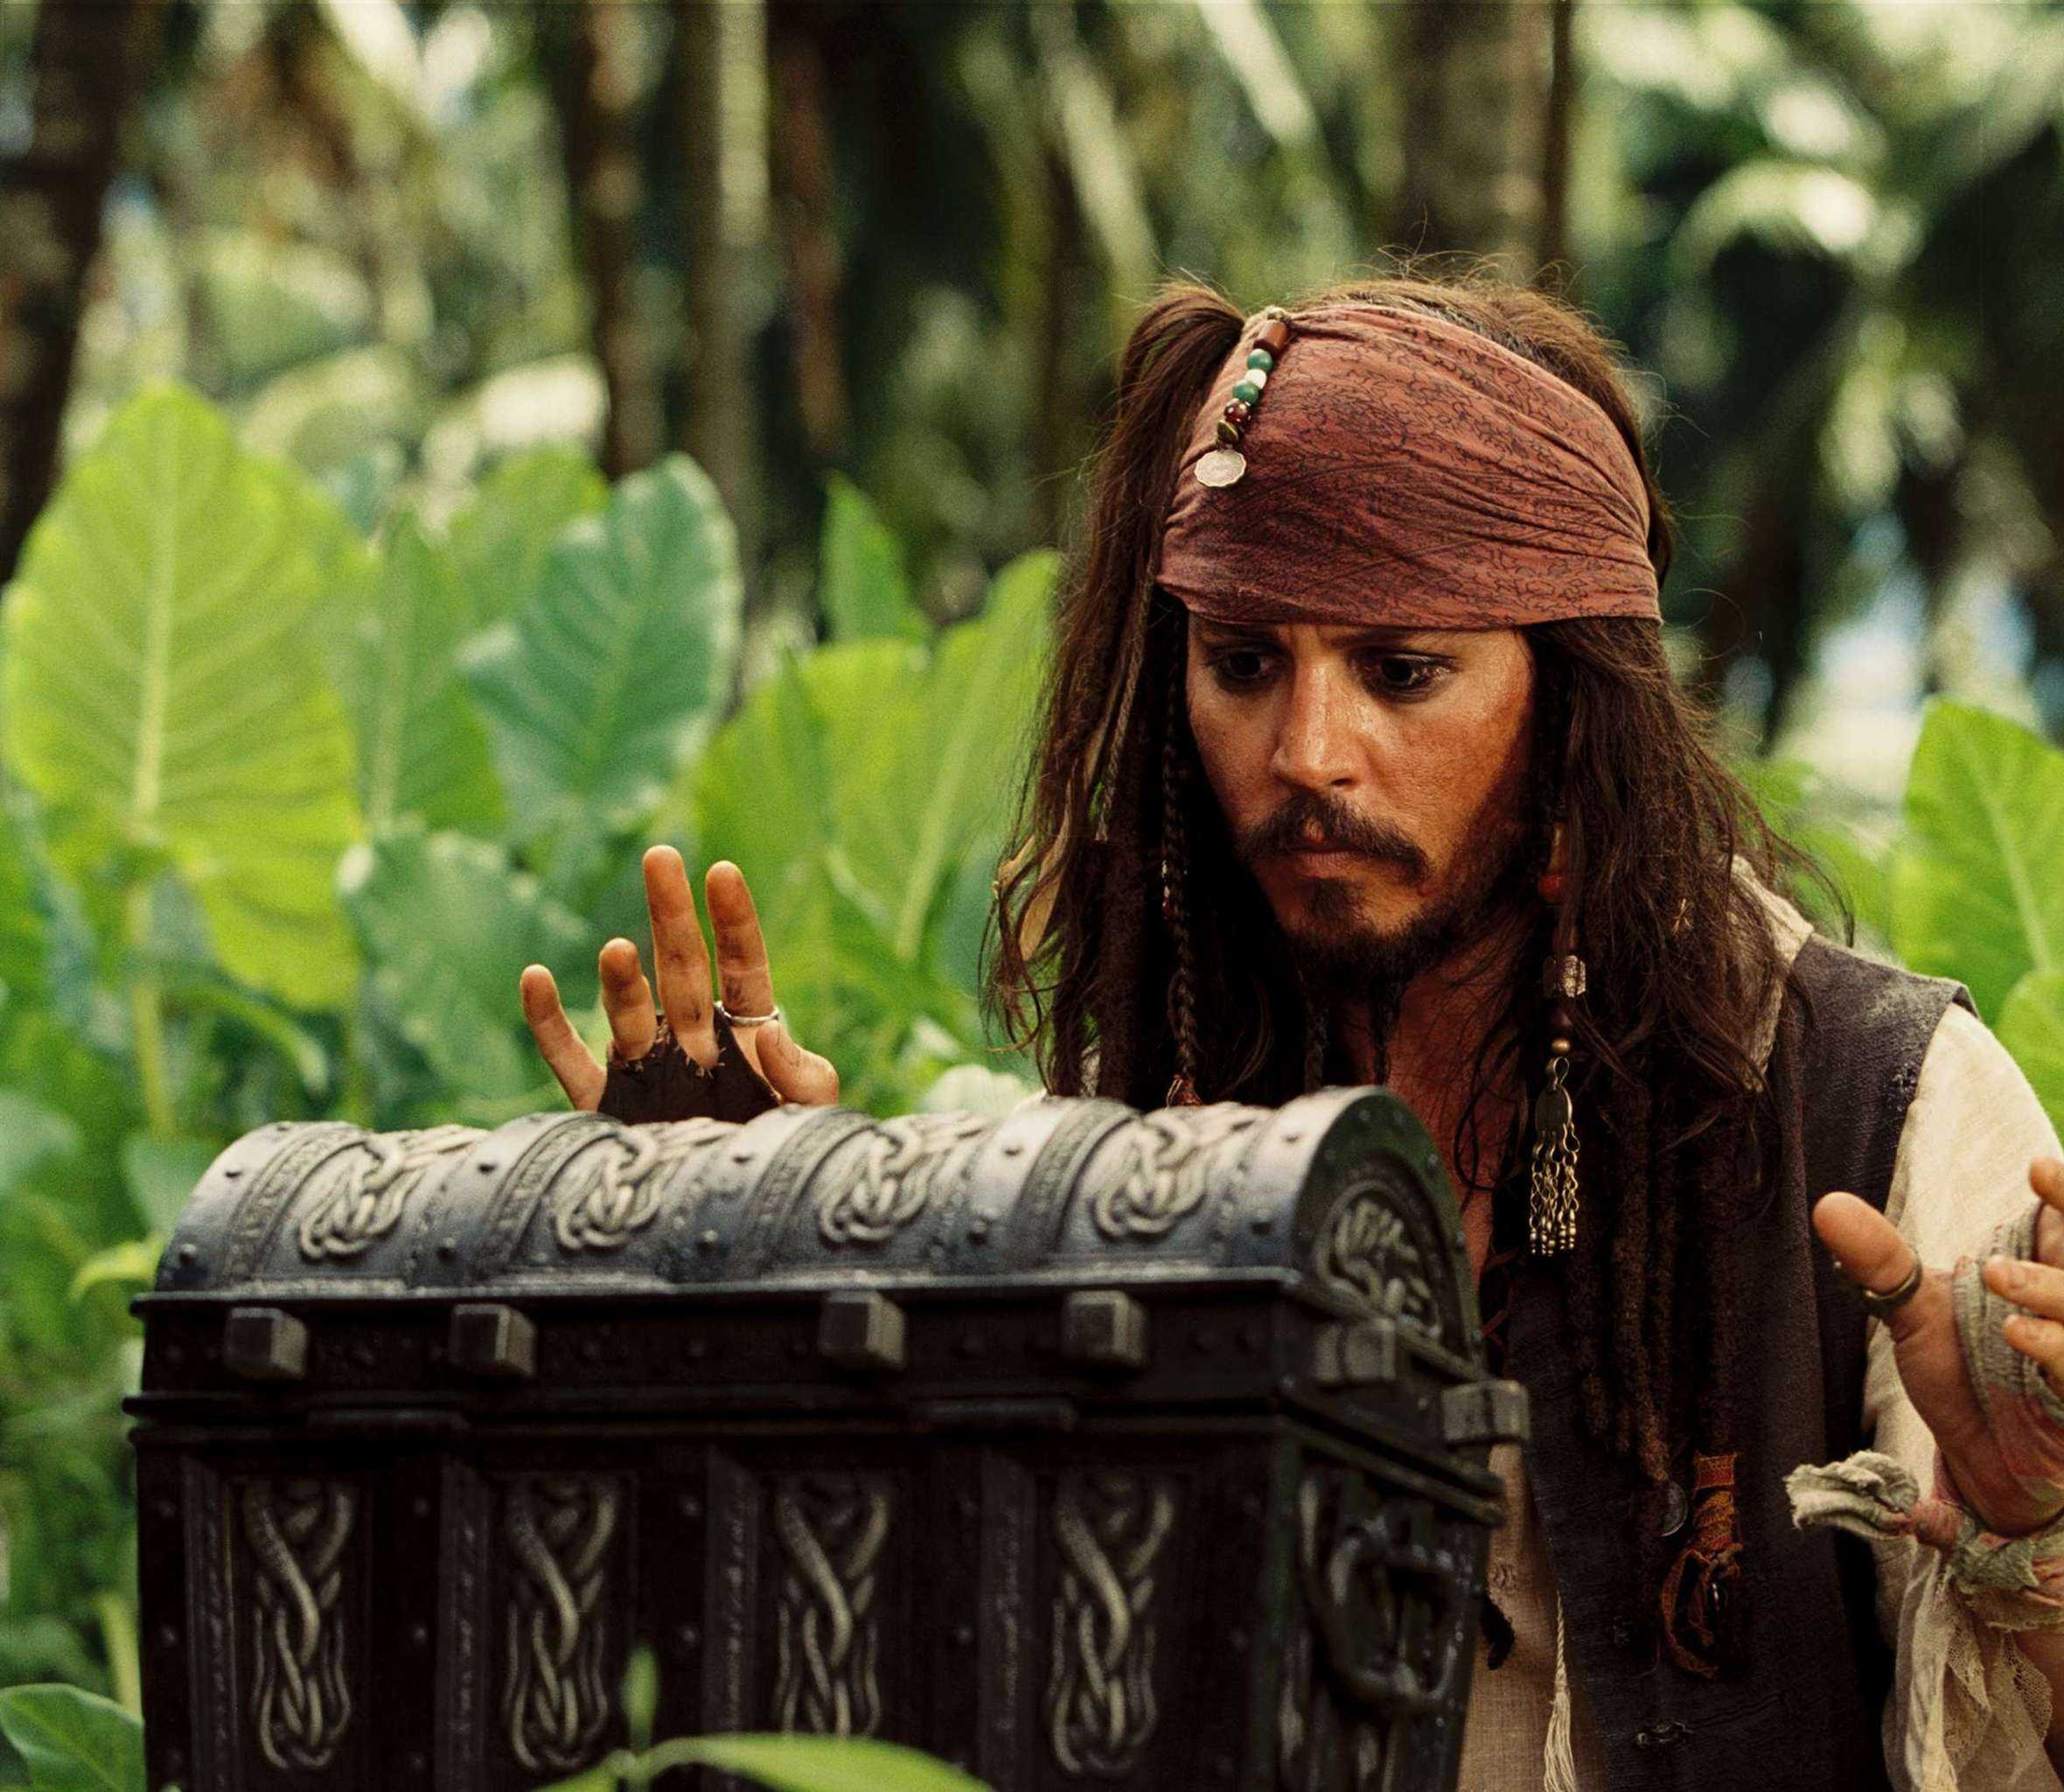
Что даёт ревью: автору документа
Круче артефакт

Slide 14
Что даёт ревью: автору документа
Круче артефакт
Лучше коммуникации

Slide 15
Что даёт ревью: автору документа
Круче артефакт
Лучше коммуникации
Меньше переработок

Slide 16
Что даёт ревью: автору документа
Круче артефакт
Лучше коммуникации
Меньше переработок
Увереннее в себе и в работе

Slide 17
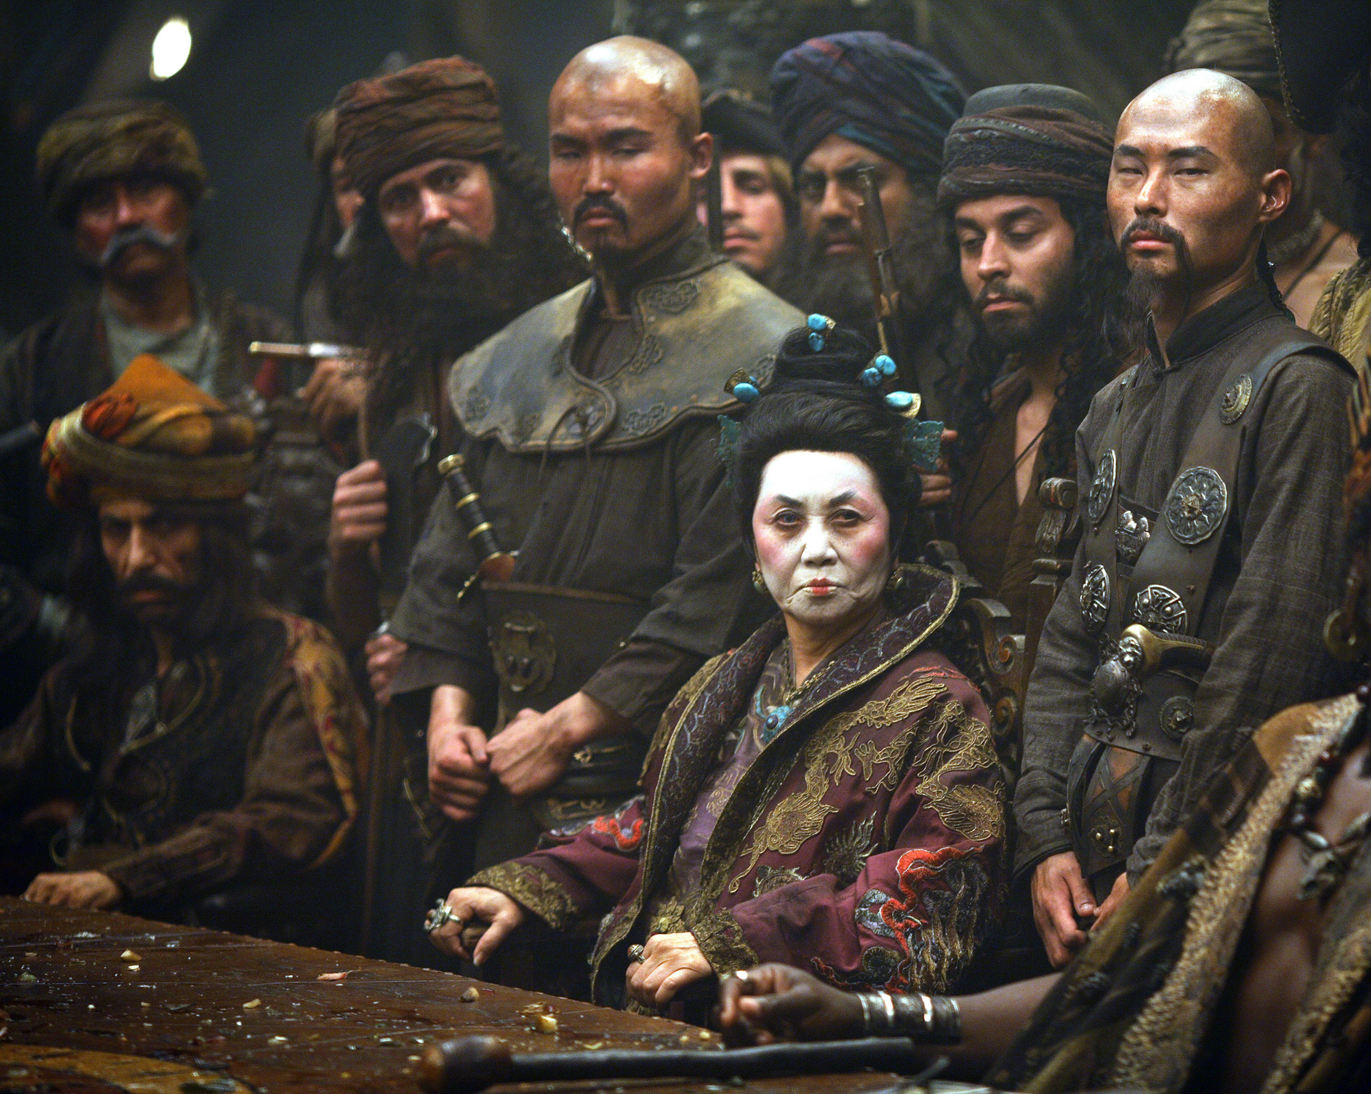
Что даёт ревью: потребителю артефакта
Избавляем потребителя от:
Нехватки времени на ревью
Некачественного ревью

Slide 18
Что даёт ревью: потребителю артефакта
Избавляем потребителя от:
Нехватки времени на ревью
Некачественного ревью
Схожих ошибок разных авторов
Разной реакции на схожие замечания

Slide 19

Что даёт ревью: команде аналитиков
Документация единообразна и понятна каждому

Slide 20
Что даёт ревью: команде аналитиков
Документация единообразна и понятна каждому
Задачи сдаются быстрее

Slide 21
Что даёт ревью: команде аналитиков
Документация единообразна и понятна каждому
Задачи сдаются быстрее
Осведомлённость о продукте

Slide 22
Что даёт ревью: команде аналитиков
Документация единообразна и понятна каждому
Задачи сдаются быстрее
Осведомлённость о продукте
Климат в команде

Slide 23

Что даёт ревью: менеджменту и заказчику
Меньше проектных переработок
Ниже риск выйти за бюджет
Выше шанс закрытия в срок

Slide 24
Что даёт ревью: менеджменту и заказчику
Меньше проектных переработок
Ниже риск выйти за бюджет
Выше шанс закрытия в срок
Прозрачный процесс
Единообразная документация

Slide 25
Что даёт ревью: менеджменту и заказчику
Меньше проектных переработок
Ниже риск выйти за бюджет
Выше шанс закрытия в срок
Прозрачный процесс
Единообразная документация
Актуальные сроки
Полезный продукт

Slide 26
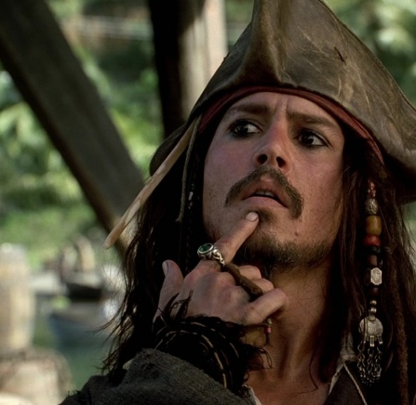
А стоит ли проводить ревью?
Не «дефект», а «комментарий к улучшению»

Slide 27
А стоит ли проводить ревью?
Не «дефект», а «комментарий к улучшению»
Рекомендации получаем бесплатно
Ревью – часть рабочего процесса
Лучше коллега, чем заказчик

Slide 28
А стоит ли проводить ревью?
Не «дефект», а «комментарий к улучшению»
Рекомендации получаем бесплатно
Ревью – часть рабочего процесса
Лучше коллега, чем заказчик
Совершенствуем себя и коллег одним махом

Slide 29
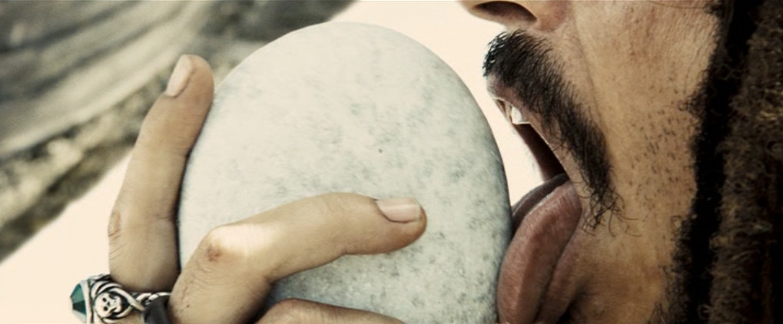
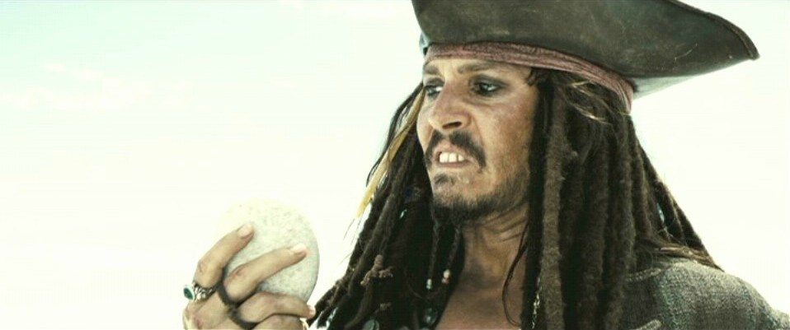
Когда не стоит проводить ревью?
Команда аналитиков – 1 человек
Ревьюер не в контексте задач автора
Режим hot fix: Demo \ PoC

Slide 30
Когда не стоит проводить ревью?
Команда аналитиков – 1 человек
Ревьюер не в контексте задач автора
Режим hot fix: Demo \ PoC
Нельзя горизонтально – делегируй
Лид \ Владелец продукта
Старший аналитик-смежник

Slide 31

Чеклист для ревью
Бизнес-потребность
Здравый смысл
Качество требований
Оформление спецификации

Slide 32

Бизнес-потребность и здравый смысл
Решается ли проблема бизнеса \ пользователя?
Принесём ли новую бизнес-ценность?

Slide 33
Бизнес-потребность и здравый смысл
Решается ли проблема бизнеса \ пользователя?
Принесём ли новую бизнес-ценность?
Понятен ли общий смысл фичи?
Необходимость as-is и to-be?

Slide 34
Бизнес-потребность и здравый смысл
Решается ли проблема бизнеса \ пользователя?
Принесём ли новую бизнес-ценность?
Понятен ли общий смысл фичи?
Необходимость as-is и to-be?
User Story и БТ в терминах бизнеса?
Не смешаны ли БТ с ФТ и НФТ?

Slide 35
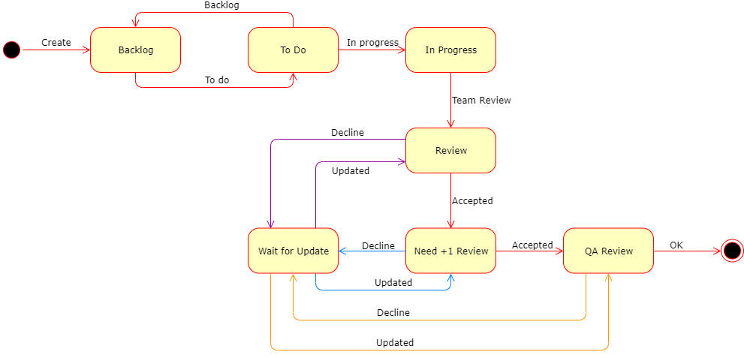
Как построить процесс ревью

Slide 36

В каком случае утверждаем статью?
Понять и простить
Не мириться

Slide 37
В каком случае утверждаем статью?
Понять и простить
Замечания по оформлению
Неучтённые миноры
Не мириться

Slide 38
В каком случае утверждаем статью?
Понять и простить
Замечания по оформлению
Неучтённые миноры
Не мириться
Не отвеченные автором замечания
Неучтённые критические изменения
«Точно! Потом допишу»

Slide 39

Подготовка к внедрению процесса ревью
Замотивированная на улучшения (в процессах и качестве) команда

Slide 40
Подготовка к внедрению процесса ревью
Замотивированная на улучшения (в процессах и качестве) команда
Описанные критерии ревью, прошедшие фильтр специфики вашего проекта

Slide 41
Подготовка к внедрению процесса ревью
Замотивированная на улучшения (в процессах и качестве) команда
Описанные критерии ревью, прошедшие фильтр специфики вашего проекта
Ревью-евангелист, которому ревьюер всегда сможет задать вопрос

Slide 42
Подготовка к внедрению процесса ревью
Замотивированная на улучшения (в процессах и качестве) команда
Описанные критерии ревью, прошедшие фильтр специфики вашего проекта
Ревью-евангелист, которому ревьюер всегда сможет задать вопрос
Пробный кейс и процесс в Jira

Slide 43
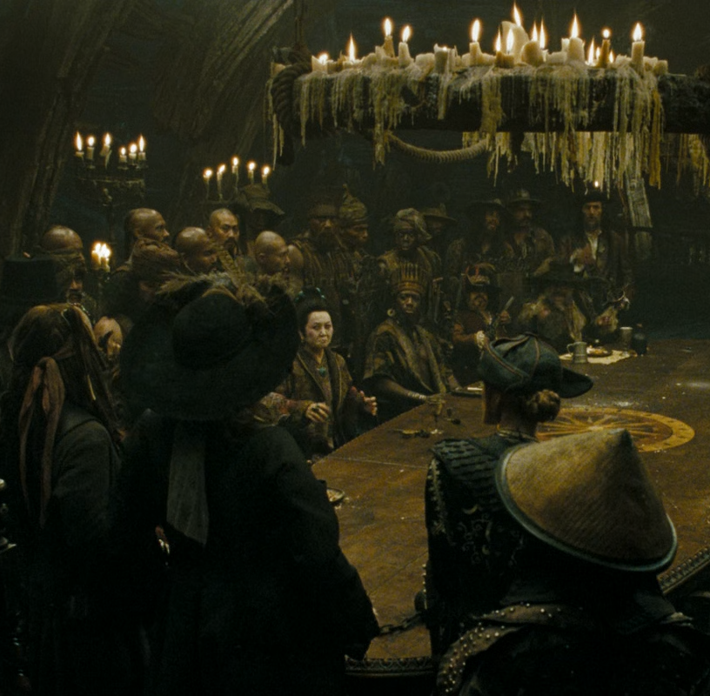
Способы организации ревью как мероприятия
Что полезнее проекту?

Slide 44
Способы организации ревью как мероприятия
Что полезнее проекту?
Встречи или комментарии в документации?
Формат, регулярность, модерация и роли

Slide 45
Способы организации ревью как мероприятия
Что полезнее проекту?
Встречи или комментарии в документации?
Формат, регулярность, модерация и роли
Что можно и нельзя обсуждать?
Будут ли вводиться KPI/OKR?

Slide 46

С какими проблемами мы столкнёмся при ревью
Цель vs затраты
Тупиковые ситуации
Культурные барьеры
Нет сторонников режима

Slide 47
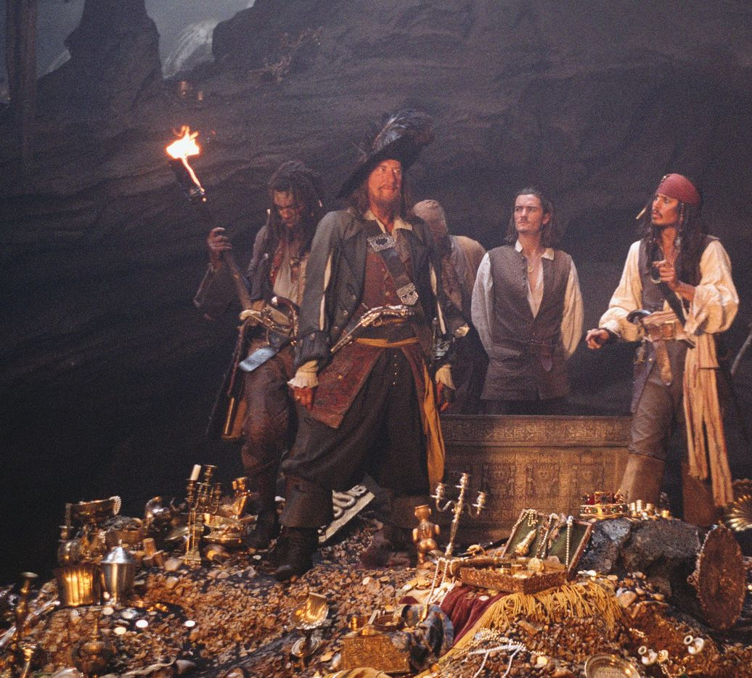
Цель vs затраты
«Каких целей ревью мы хотим достичь?»

Slide 48
Цель vs затраты
«Каких целей ревью мы хотим достичь?»
Сопоставьте ожидаемый результат и затраты

Slide 49
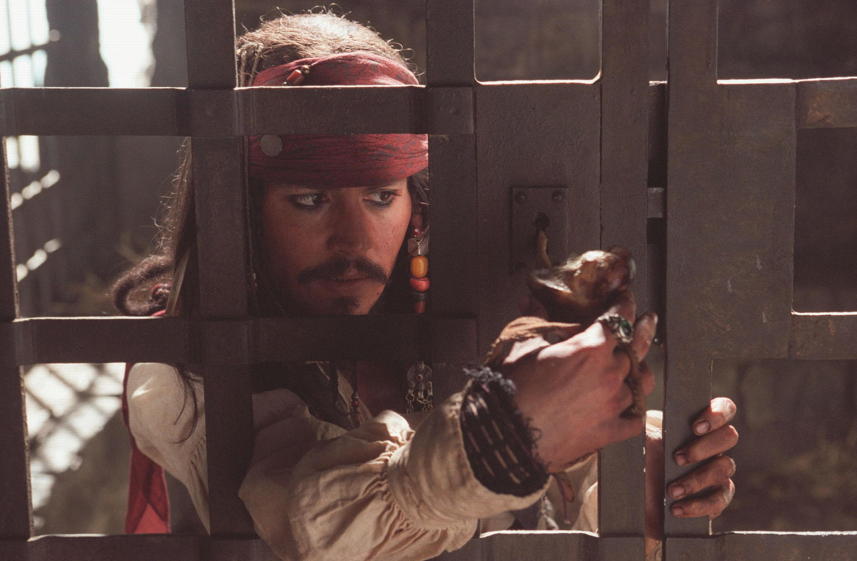
Тупиковые ситуации
Реагируем сразу
Выходим на живой контакт с «оппонентом»

Slide 50
Тупиковые ситуации
Реагируем сразу
Выходим на живой контакт с «оппонентом»
Обращаемся к арбитру
Лидер мнений
Коллектив

Slide 51
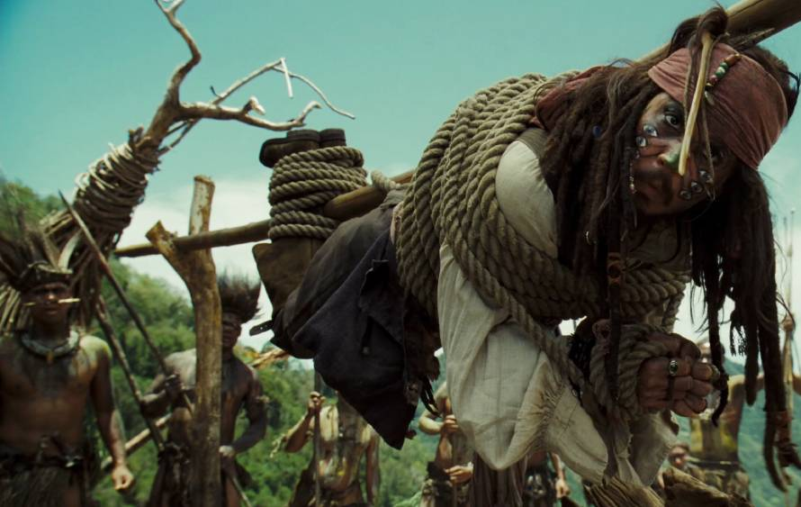
Культурные барьеры
Боязнь
Скепсис

Slide 52
Культурные барьеры
Боязнь
Повторения прежнего горького опыта
Публичной критики и унижения
Показаться некомпетентным
Признания ошибок
Наказания за ошибки
Скепсис

Slide 53
Культурные барьеры
Боязнь
Повторения прежнего горького опыта
Публичной критики и унижения
Показаться некомпетентным
Признания ошибок
Наказания за ошибки
Скепсис
Звёзды: «артефакту не нужно ревью»
Консерваторы: «и так нормально»
Пессимисты: «это трата денег»

Slide 54
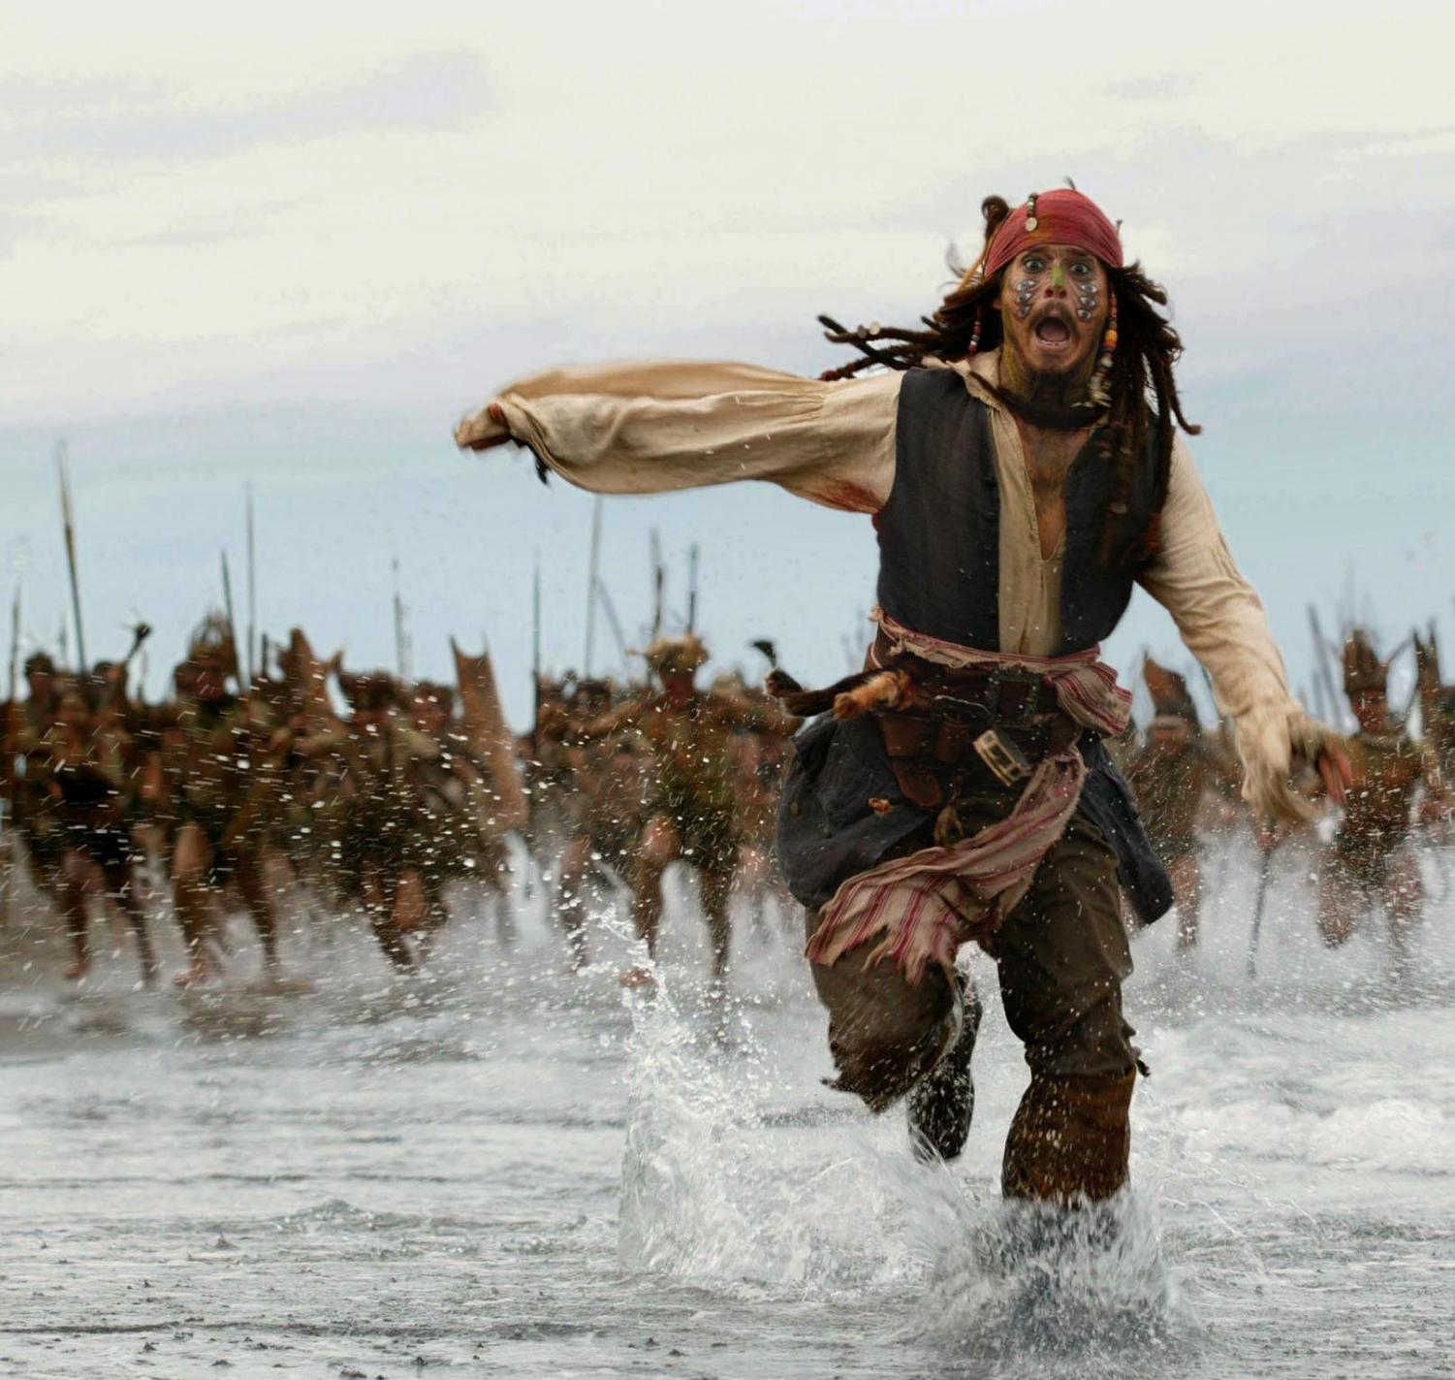
Нет сторонников режима
Ищем евангелиста
Или натягиваем плащ на себя

Slide 55
Нет сторонников режима
Ищем евангелиста
Или натягиваем плащ на себя
Делаем постоянный пиар

Slide 56
Нет сторонников режима
Ищем евангелиста
Или натягиваем плащ на себя
Делаем постоянный пиар
Нивелируем влияние негативных лидеров

Slide 57
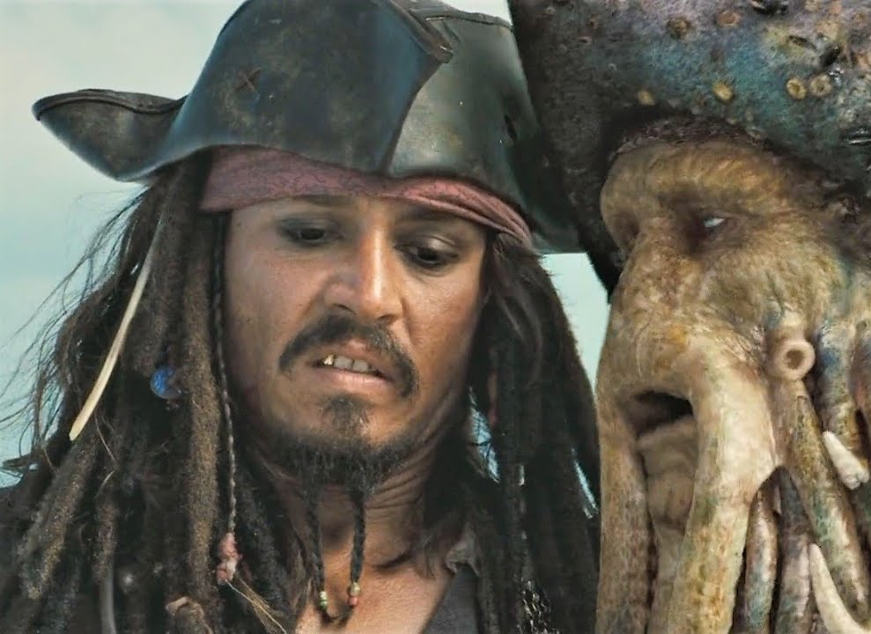
Культура комментариев для проверяющего
От верхнеуровневого к деталям

Slide 58
Культура комментариев для проверяющего
От верхнеуровневого к деталям
Незначительно – minor или игнор

Slide 59
Культура комментариев для проверяющего
От верхнеуровневого к деталям
Незначительно – minor или игнор
Не «тыкаем» автора

Slide 60
Культура комментариев для проверяющего
От верхнеуровневого к деталям
Незначительно – minor или игнор
Не «тыкаем» автора
Запрос vs приказ

Slide 61
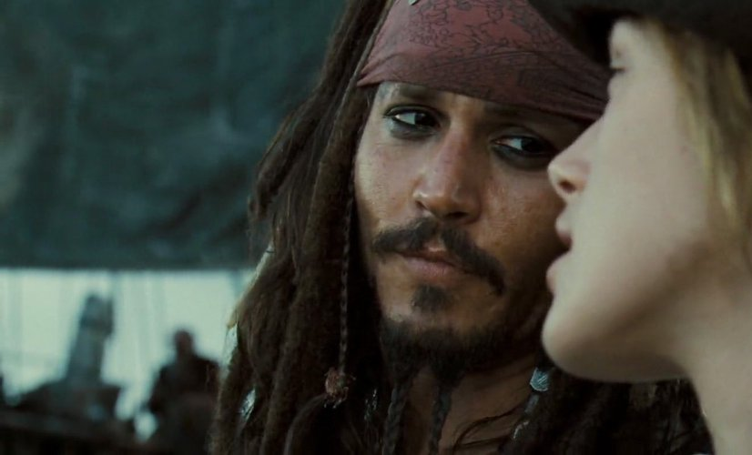
Культура комментариев для автора
Не расхитители аналитической собственности, а дружинники качества.

Slide 62
Культура комментариев для автора
Не расхитители аналитической собственности, а дружинники качества.
Конечный ответственный – автор.

Slide 63
Культура комментариев для автора
Не расхитители аналитической собственности, а дружинники качества.
Конечный ответственный – автор.
Реагируем:
Отвечаем всегда
Плюсуем коллег
Не удаляем комментарии

Slide 64
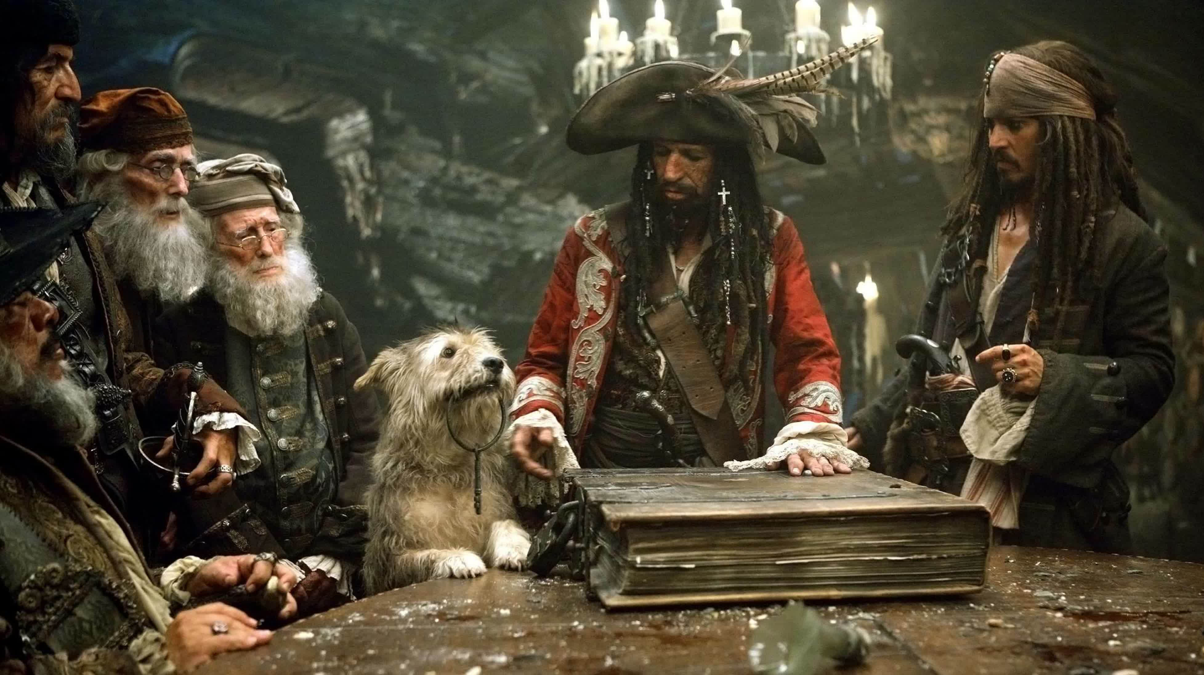
Выводы

Slide 65

Спасибо!
Ссылки
Культура комментариев для code review:
https://mtlynch.io/human-code-reviews-1/
Вебинар Карла Вигерса:
https://www.batimes.com/business-analyst-training/training-home.html#WID00093
Результаты опроса в таблице (QR-код справа):
https://docs.google.com/spreadsheets/d/1CmzaoTN1V3trKG5LECDFRlgMEFhjSbAN88kvixIp1kQ/edit?usp=sharing

Slide 66
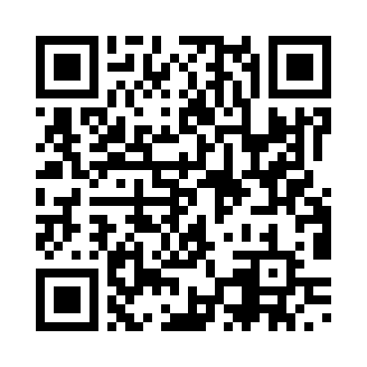
Контакты
Ссылки
LinkedIn (QR-код справа):
https://www.linkedin.com/in/nikita-kharichkin/
E-mail:
NEKharichkin@yandex.ru
Telegram:
@avtolicsipu

Slide 67
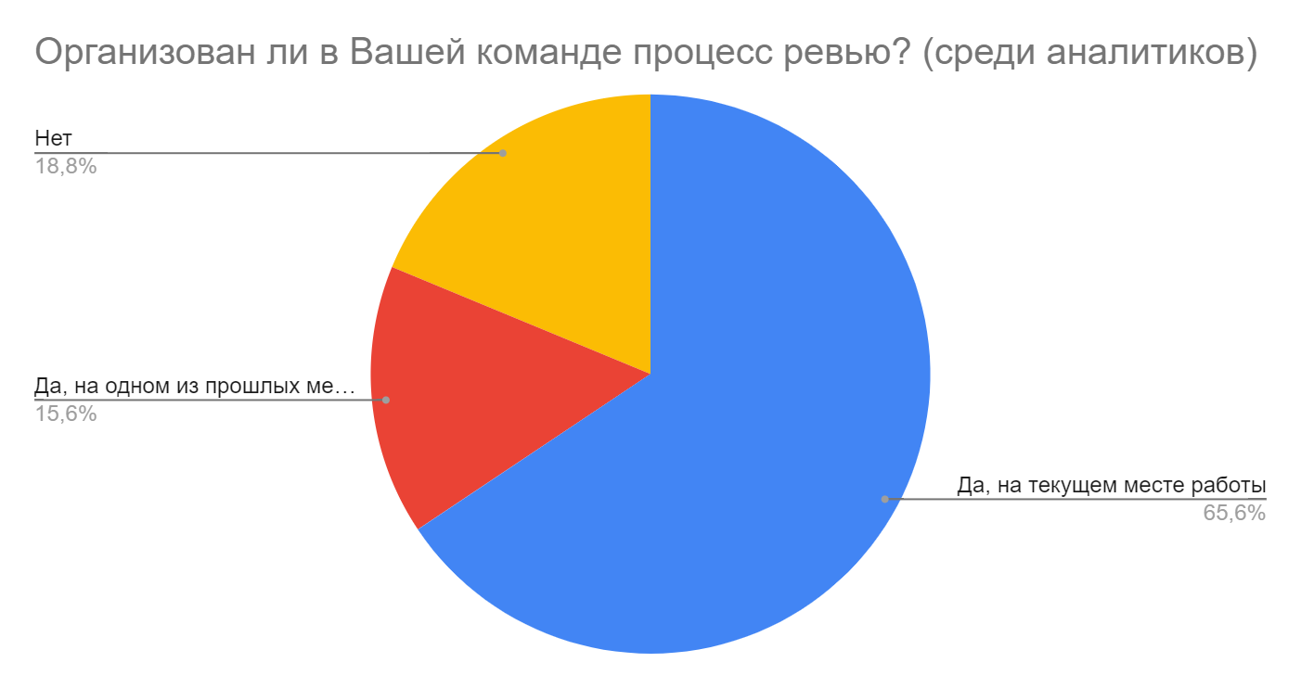
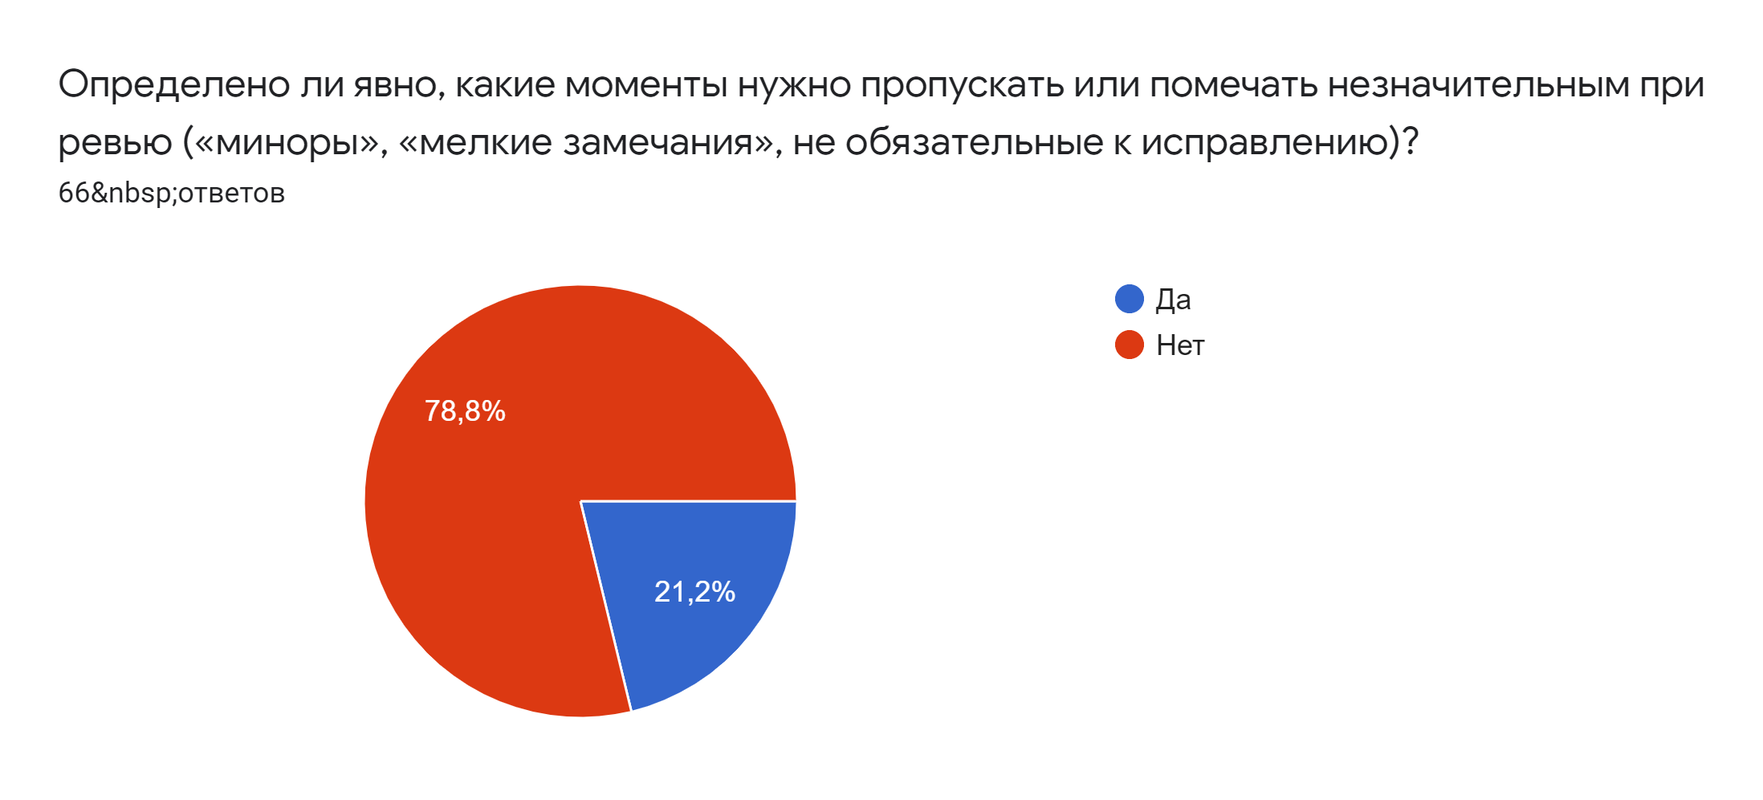
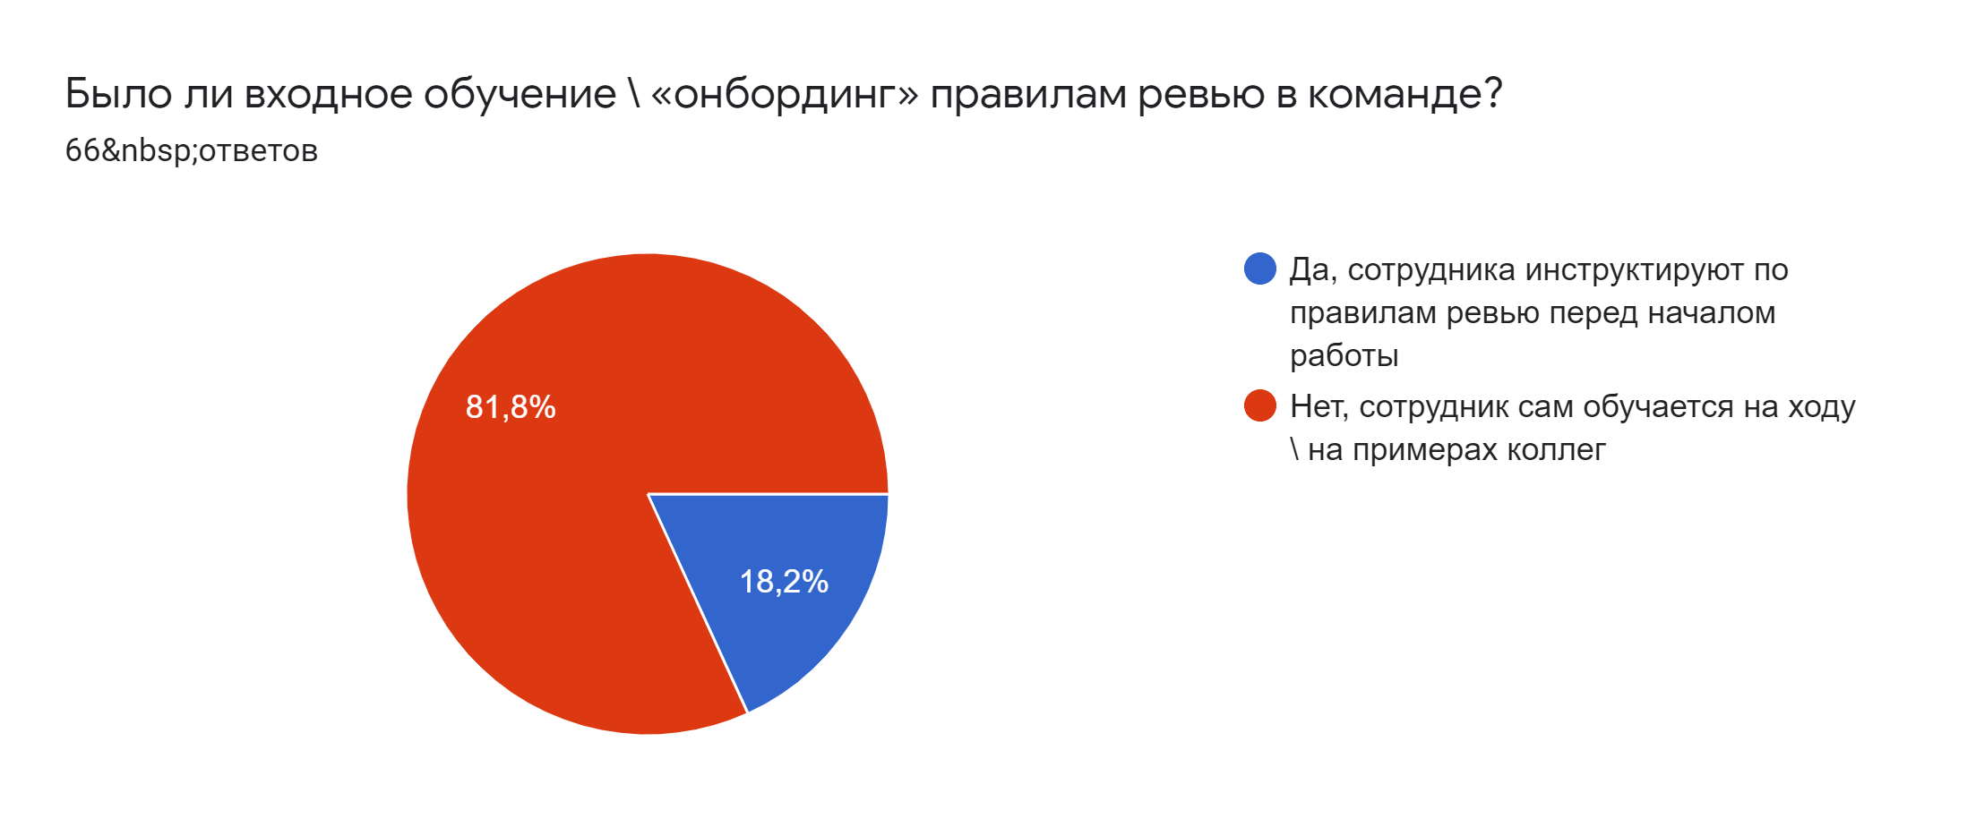
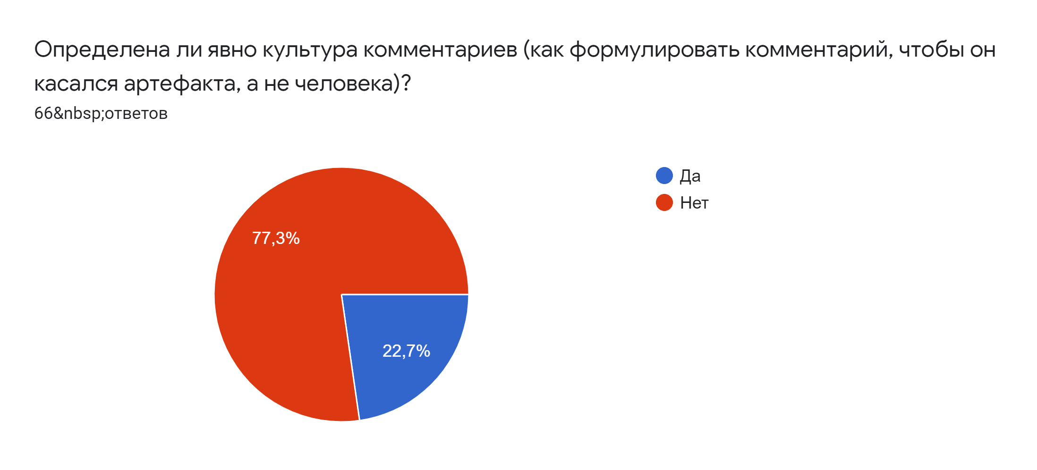
Из результатов опроса

Slide 68
Приложение 1
Качество требований. Полнота:
Корректны ли все внутренние ссылки на другую документацию?
Являются ли все требования последовательными и имеют ли они достаточный уровень детализации?
Обеспечивают ли требования адекватную основу для проектирования\дизайна?
Включен ли приоритет реализации каждого требования?
Определены ли все аппаратные средства, внешнее программное обеспечение и коммуникационные интерфейсы?
Качество требований. Корректность:
Не конфликтуют ли какие-либо требования с другими требованиями или дублируют их?
Каждое требование написано ясным, кратким, недвусмысленным языком?
Можно ли проверить каждое требование путем тестирования, демонстрации, ревью или анализа?
Каждое требование относится к текущей спецификации (проекту)?
Качество требований: Стиль

Slide 69
Приложение 2
Оформление (не является поводом для задерживания спецификации в ревью):
Сделано по верному шаблону?
Сделано в едином стиле?
Исправлены орфографические и пунктуационные ошибки?
Картинки и прочий контент оформлены корректно?
Ненужное удалено или вынесено под кат?

Slide 70
Ссылки на изображения
1) https://static.wikia.nocookie.net/pirates/images/1/11/BrethrenCoast.jpg/revision/latest?cb=20110210022612
2) https://cdn.hipwallpaper.com/i/4/86/aqZwAp.jpg
3-6) https://pbs.twimg.com/media/EbT_ZFLWsAA1RlJ.jpg
7-9) https://img.noobzone.ru/getimg.php?url=http%3A%2F%2Fcs8.pikabu.ru%2Fpost_img%2Fbig%2F2016%2F03%2F04%2F4%2F1457069969136675674.png
10-12) https://www.thesun.co.uk/wp-content/uploads/2018/10/NINTCHDBPICT000319851264.jpg
13-16) https://funart.pro/uploads/posts/2020-05/1590056180_1-p-pirati-karibskogo-morya-sunduk-mertvetsa-f-1.jpg
17-18) https://static.wikia.nocookie.net/disney/images/8/86/Brethren_Court_AWE.jpg/revision/latest?cb=20151121194241
19-22) https://vignette.wikia.nocookie.net/piratideicaraibi/images/1/1a/Dying_Gull_crew.jpg/revision/latest?cb=20180620213153&path-prefix=it
23-25) https://m.media-amazon.com/images/M/MV5BNTQyNTk3YWYtMzY3NS00NjgyLTg2MjItZGQ5YmEyOWMyMTk4XkEyXkFqcGdeQXVyNjQ4ODE4MzQ@._V1_SY200_CR140
26-28) https://miro.medium.com/max/4800/1*5mXS6jfAmiVKQtglOBtAcQ.png
29) https://screenmusings.org/movie/dvd/Pirates-of-the-Caribbean-At-Worlds-End/images/Pirates-of-the-Caribbean-At-Worlds-End-0599.jpg
30) http://images4.fanpop.com/image/photos/17000000/POTC-AWE-SCREENCAPS-captain-jack-sparrow-17032274-958-401.jpg
31) https://i.pinimg.com/originals/0f/e7/a6/0fe7a6c9ddd80933cfabfd49fc47a215.jpg
32-34) https://screenmusings.org/movie/dvd/Pirates-of-the-Caribbean-At-Worlds-End/images/Pirates-of-the-Caribbean-At-Worlds-End-0558.jpg
36-38) https://www.happyhey.com/images/pirates-of-the-caribbean-tab/182.jpg
39-42) https://ocdn.eu/images/pulscms/Yjk7MDA_/fca21596-aace-4db7-a4dd-e709c6e9a9bc.jpeg
43-45) https://screenshotcomparison.com/images/1593375383_9384165270.png
46) https://m.media-amazon.com/images/M/MV5BMDU2NDY2MzUtMTUwNi00MGMyLThjZDktZTUzZTMwYjU4M2YwXkEyXkFqcGdeQXVyMjI3NzE4MTM@._V1_SY200_CR78
47-48) https://www.movieway.pl/wp-content/uploads/2017/05/n8ajrxp1_maq4u5.jpg
49-50) https://funart.pro/uploads/posts/2020-05/1590054851_19-p-pirati-karibskogo-morya-proklyatie-chernoi-38.jpg
51-53) https://avatars.mds.yandex.net/get-zen_doc/3633274/pub_5f7d9740398ab5384b2ed653_5f7d9a577a73103031d33af9/scale_1200
54-56) https://uh.gsstatic.es/sfAttachPlugin/10155.jpg
57-60) https://ytprivate.com/vi/BbPwOunUUsQ/maxres.jpg
61-63) https://pbs.twimg.com/media/EzxlmWcWEAAXiq6.jpg
64) https://sun9-46.userapi.com/dQj5lJOdb__pG432y-XFBwLkxCgiazrAjlZiFQ/EA6C1znKwbQ.jpg

